Slide 1


汽车半导体观点汇报
长江证券研究所电子研究小组
分析师：莫文宇 SAC执业证书编号：S0490514090001
分析师：杨 洋 SAC执业证书编号：S0490517070012
分析师：谢尔曼 SAC执业证书编号：S0490518070003
联系人：王泽罡/钟智铧/蔡少东
2021年10月25日

Slide 2


• 证券研究报告 •
评级 | 买入 | 维持
目 录
01
全球缺芯：成长与供给的错配与机遇
02
功率半导体：电车动力心脏
03
迈向智能化：算力为先，传感为基
04
智能汽车引导前行，半导体国产化提速

Slide 3

01
全球缺芯：成长与供给的错配与机遇

Slide 4
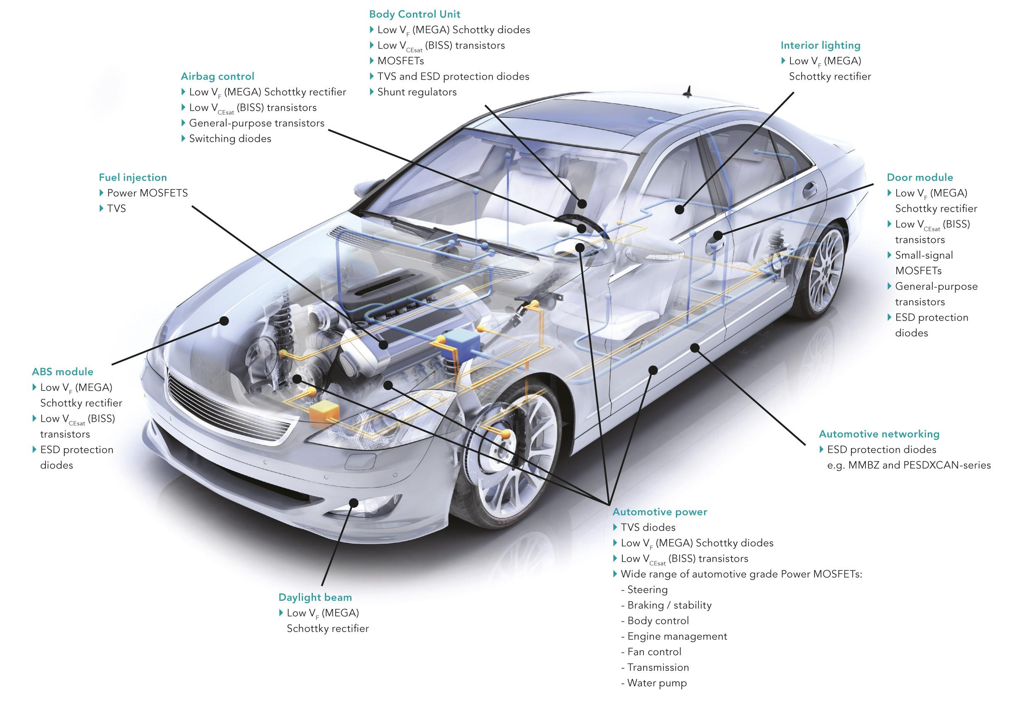
01
传统汽车智能化+电气化提速
采集
CIS图像传感器
激光雷达
主体控制单元
传感器
车内氛围灯
处理
防护控制
ADAS
CPU+AI芯片
存储器
汽车电子类别
电驱控制
车门控制单元
MCU、电源IC
MCU
类别 | 主要器件 | 应用领域
微处理器 | 8位、16位、32位、64位微处理器 | 发动机电子控制系统、电动马达控制、灯光控制系统
ASIC/ASSP | 可编程、半定制、全定制集成电路 | 辅助驾驶系统、空调控制系统给
模拟器件和分立器件 | 电源管理IC、整流器 | 电源管理系统、发动机电子控制系统、车载信息娱乐系统
存储器 | ROM、RAM | 辅助驾驶系统、发动机电子控制系统、信息娱乐系统
传感器 | 图像/加速传感器、陀螺仪、MEMS传感器 | 辅助驾驶系统、汽车电子控制系统、信息娱乐系统
中控屏
驱动IC
ABS模组
通信
MCU、电源IC
射频芯片、网关
射频联网模组
输出
MCU、电源IC
功率器件
功率控制单元
车灯
MCU、驱动IC
资料来源：盖世汽车，长江证券研究所

Slide 5
01
缺芯复盘：控制器与功率最为紧缺
全球短缺芯片产品情况 |  |  |  |  | 短缺芯片规划情况 |  | 芯片短缺所影响到的客户情况
芯片型号 | 芯片种类 | 芯片供应商 | 该芯片制造工厂地址 | 芯片短缺原因 | 芯片下一代产品投产时间（具体到年） | 下一代产品投产后，该芯片是否将停止生产 | 影响到的系统部件名称 | 影响到的系统客户名称 | 影响到的整车企业名称
STM32F | MCU | 意法半导体 | 欧洲 | 罢工；疫情导致晶圆厂开工不足；马来西亚等封装厂受疫情影响 |  | 否 | 信息娱乐；车身；动力系统；底盘及安全性 |  | 本田等全球车企
FS32系列 | MCU | NXP | 美国德州 | 德州大雪；马来西亚等封装厂受疫情影响 | 7-8月恢复供应 | 否 | 信息娱乐；车身；动力系统；底盘及安全性 |  | 奥迪等欧美车系
RA6系列 | MCU | 瑞萨 | 日本茨城县 | 洁净室大火（12寸）；马来西亚等封装厂受疫情影响 | 8-9月恢复 | 否 | 信息娱乐；车身；动力系统；底盘及安全性 |  | 本田等日系
XC2000系列 | MCU | 英飞凌 | 美国德州 | 德州大雪；马来西亚等封装厂受疫情影响 | 7-8月恢复供应 | 否 | 信息娱乐；车身；动力系统；底盘及安全性 |  | 大众等全球车企
AIS系列 | MEMS | 意法半导体 | 意大利Castelletto | 需求旺盛 |  | 否 | 动力系统；底盘及安全性 |  | 本田等全球车企
CoolMOS | MOSFET | 英飞凌 | 马来西亚Kulim | 需求旺盛 |  | 否 | 动力系统 |  | 大众等全球车企
 | IGBT | 英飞凌 | 马来西亚工厂、美国得州工厂 | 德州大雪；马来西亚等封装厂受疫情影响 |  | 否 | 动力系统 |  | 大众等全球车企
STM32F | MCU | 意法半导体 | 欧洲 | 罢工；疫情导致晶圆厂开工不足；马来西亚等封装厂受疫情影响 |  | 否 | 信息娱乐；车身；动力系统；底盘及安全性 |  | 本田等
FS32系列 | MCU | NXP | 美国德州 | 德州大雪；马来西亚等封装厂受疫情影响 | 7-8月恢复供应 | 否 | 信息娱乐；车身；动力系统；底盘及安全性 |  | 奥迪等欧美车系
RA6系列 | MCU | 瑞萨 | 日本茨城县 | 洁净室大火（12寸）；马来西亚等封装厂受疫情影响 | 8-9月恢复 | 否 | 信息娱乐；车身；动力系统；底盘及安全性 |  | 本田等日系
XC2000系列 | MCU | 英飞凌 | 美国德州 | 德州大雪；马来西亚等封装厂受疫情影响 | 7-8月恢复供应 | 否 | 信息娱乐；车身；动力系统；底盘及安全性 |  | 大众等全球车企
AIS系列 | MEMS | 意法半导体 | 意大利Castelletto | 需求旺盛 |  | 否 | 动力系统；底盘及安全性 |  | 本田等全球车企
CoolMOS | MOSFET | 英飞凌 | 马来西亚Kulim | 需求旺盛 |  | 否 | 动力系统 |  | 大众等全球车企
 | IGBT | 英飞凌 | 马来西亚工厂、美国得州工厂 | 德州大雪；马来西亚等封装厂受疫情影响 |  | 否 | 动力系统 |  | 大众等全球车企
资料来源：盖世汽车，长江证券研究所

Slide 6
01
缺芯复盘：系统性供需错配
半导体产业相关链条复杂
需求
先进制程
成熟制程
全球通胀
部分原材料产出受限
供给
传统产品
4G手机
APU、基带、存储、GPU
射频、电源
原有产能
X
稼动率
价格敏感度降低
价格
供给成本提升
平板&笔电&个人PC&游戏机
先进制程依赖台积电
国际关系
机遇充足
产能争夺
提前储备
竞争激烈
日本火灾、地震
新技术&新产品
4G→5G
客户
模拟类芯片依赖海外IDM
需求
旺盛
供给不足
美国暴风雪
可穿戴设备
边缘端AI
MCU、蓝牙、WiFi、传感器、电源
备货需求提升
电气化+智能化
中国台湾地震、旱灾
渠道
核心功率半导体依赖海外IDM
智能家居
东南亚疫情
新能源车
ECU、存储
车身MCU、功率器件
健康库存水位拉升
货期拉长
智能驾驶
各类传感器
货期
新增产能
ASIC、GPU、存储
供应安全管理
拉长备货期
交付能力压制
供货期加长
2019年后产业扩产动作减缓
2020/21年新增产能最快于2022/23年开出
数字货币
电源管理
东南亚疫情港口运力下降
物流价格高企
植物照明、新型显示
12寸产能经济性尚在提升
8寸产能设备供应持续缩减
半导体产业高度全球化
资料来源：长江证券研究所

Slide 7

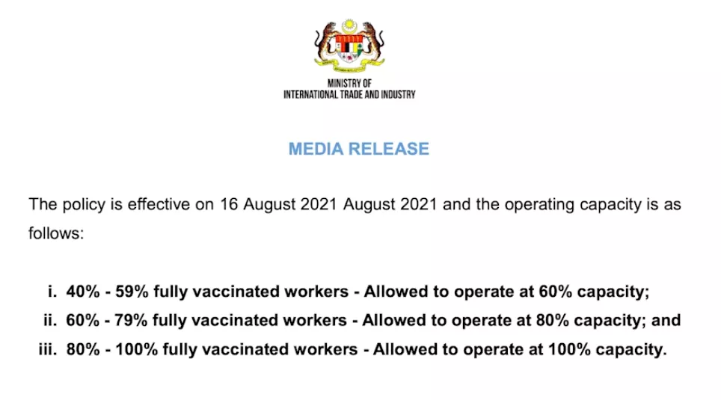
01
汽车缺芯：精密供应链管理体系弹性不足
全球半导体企业 | Fab所在城市 | 疫情影响 | 10月底产能稼动率 | 9月底产能稼动率 | 8月底产能稼动率
马来西亚 |  |  | 100% | 89% | 51%
Unisem | Ipoh | 轻 | 100% | 80% | 0%
Carsem | Ipoh | 轻 | 100% | 100% | 60%
TongFu | Penang | 轻 | 100% | 80% | 80%
IDT | Penang | 轻 | 100% | 80% | 60%
ASE P1/P2/P3 | Penang | 轻 | 10% | 80% | 60%
SanDisk WD | Penang | 轻 | 100% | 100% | 40%
Micron | Penang | 轻 | 100% | 80% | 40%
Inari Technology | Penang | 轻 | 100% | 100% | 80%
Amphenol-TCS | Penang | 轻 | 100% | 100% | 40%
Intel | Penang | 轻 | 100% | 70% | 30%
Renesas Kulim | Penang | 轻 | 100% | 100% | 40%
Resesas Penang | Penang | 轻 | 100% | 80% | 40%
Knowles Electronic | Penang | 轻 | 100% | 80% | 40%
Osram | Penang | 轻 | 100% | 80% | 40%
Lumileds | Penang | 轻 | 100% | 80% | 40%
AIC Semi | Kulim | 轻 | 100% | 80% | 40%
Avago | Penang | 轻 | 100% | 80% | 60%
Ibiden | Penang | 轻 | 100% | 100% | 60%
ADI | Penang | 轻 | 100% | 80% | 60%
NXP | Kuala Lumpur | 轻 | 100% | 100% | 60%
Renesas | Kuala Lumpur | 轻 | 100% | 80% | 60%
Amkor | Kuala Lumpur | 轻 | 100% | 100% | 60%
KESM Industries | Kuala Lumpur | 轻 | 100% | 80% | 60%
Triotech | Kuala Lumpur | 轻 | 100% | 80% | 60%
Texas Instrument | Kuala Lumpur | 轻 | 100% | 100% | 60%
ON Semi | Seremban | 轻 | 100% | 100% | 60%
Nexperia | Seremban | 轻 | 100% | 100% | 60%
Texas Instrument | Melaka | 轻 | 100% | 100% | 60%
Infineon | Melaka | 轻 | 100% | 100% | 40%
Vishay | Malaka | 轻 | 100% | 100% | 60%
UTAC | Malaka | 轻 | 100% | 80% | 60%
Micron | Muar | 轻 | 100% | 100% | 50%
STMicro | Muar | 轻 | 100% | 100% | 40%
Denso | Bangi | 轻 | 100% | 80% | 40%
Hitachi Chemical | Shah Alam | 轻 | 100% | 80% | 40%
新加坡 |  |  | 100% | 80% | 80%
Micron | Bendemeer | 轻 | 100% | 80% | 80%
泰国 |  |  | 100% | 80% | 80%
Utac Thai | Bangkok & Chachengsao | 轻 | 100% | 80% | 80%
Microchip Thailand | Chachengsao | 轻 | 100% | 80% | 80%
Hana Semi | Ayutthaya | 轻 | 100% | 80% | 80%
越南 |  |  | 100% | 80% | 58%
Vishay | Hanoi | 轻 | 100% | 100% | 50%
USI VN | Hanoi | 轻 | 100% | 80% | 80%
Kyungil Optics | Hanoi | 轻 | 100% | 80% | 60%
Intel | Ho Chi Minh | 轻 | 100% | 60% | 60%
Torex Semi | Binh Duong | 轻 | 100% | 80% | 40%
马来西亚疫情管控
丰田：全部工厂将恢复运营，12月增产至98万辆
资料来源：Wind，Bloomberg，长江证券研究所

Slide 8
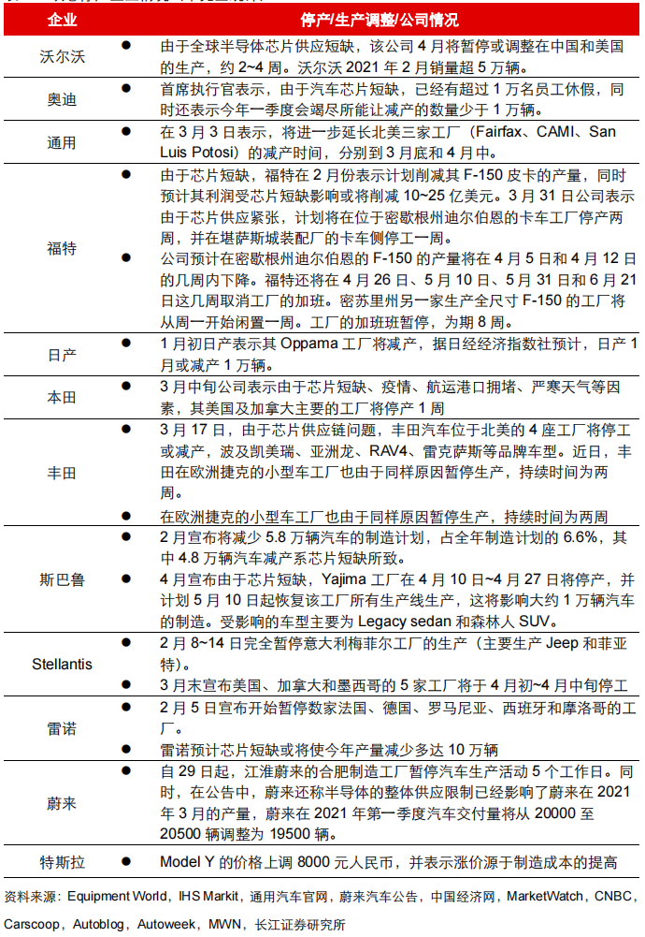
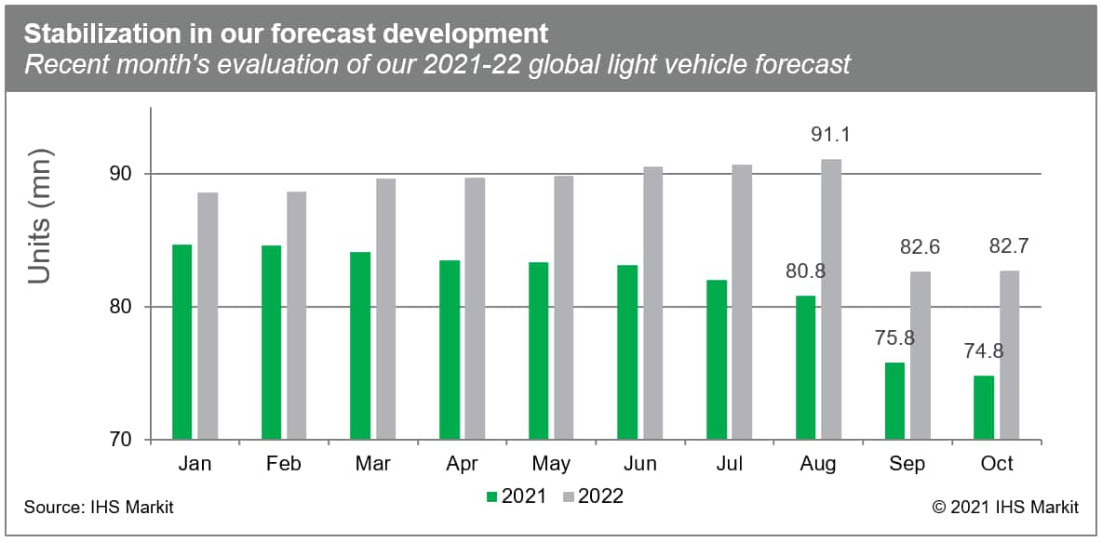
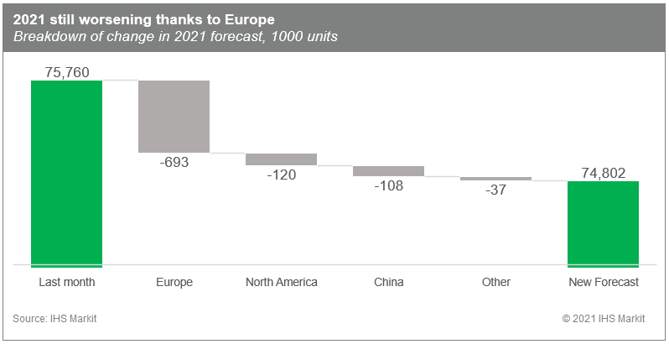
01
汽车缺芯：精密供应链管理体系弹性不足
2021年初车企缺芯情况
2021年9~10月车企缺芯情况
2021年8~9月东南亚疫情影响全年汽车预期出货量
日期 | 车企 | 停产/生产调整/公司情况
9月4日 | 本田 | 公司8月在华销量为91694辆，同比下降38.3%。
9月4日 | 福特 | 由于全球半导体芯片持续短缺，对汽车行业造成了严重破坏，该公司上月在美国的新车销量较上年同期下降了33.1%。
9月11日 | - | 包括丰田在内的6家日本大型汽车制造商将在本财年将汽车产量削减逾100万辆，相当于上一财年日本车企乘用车总产量的15%。
9月17日 | 丰田 | 受东南亚疫情等引发的零部件供应不足影响，10月份日本的14家工厂共计27条生产线都将停止运营。其中被严重影响的车型有雷克萨斯LX、LS、IS等，以及丰田RAV4、C-HR等车型，停产时间为3至11天不等。
9月20日 | 理想 | 受马来西亚疫情影响，理想汽车毫米波雷达供应商所采用的专用芯片严重减产，第三季度的车辆交付预期被降低至24500辆。零跑汽车9月交付量为4095辆，未能延续前两个月的增长势头。此外，博世的第五代毫米波雷达芯片供应将影响 11 家车企，其中一部分包括小鹏汽车、长城汽车、广汽埃安等。
10月7日 | 福特 | 由于零部件短缺，福特墨西哥埃莫西约(Hermosillo)工厂将在10月11日至12日暂停生产。
10月初 | 福特 | 暂停密歇根州平岩(Flat Rock)工厂和堪萨斯城(Kansas City)一些工厂的生产。
10月初 | 日产 | 墨西哥工厂也将在10月份暂停生产，其中阿瓜斯卡连特斯州(Aguascalientes)的2号工厂将在10月停产11天，莫雷洛斯州(Morelos)的CIVAC工厂将停产8天。此次停产是因为半导体芯片的短缺和铁路封锁。
10月15日 | 丰田 | 受芯片供应不足的影响，十一月将再一次计划减产，预计11月的全球产量为85万至90万辆之间。9月，丰田在华新车销量同比下滑35.9%至11.5万辆，已连续两个月呈现同比下滑态势。此次的削减幅度比起之前的已经开始降低了。由于当前需求量较大，将力争12月以后恢复正常生产，并以高产量进行生产，以弥补此前的减产数量，并力争在截至2022年3月31日的完整财年后半段加速生产，最大程度地减少之前的损失。丰田将其全财年的产量目标继续维持在900万辆不变。
10月18日 | 斯柯达 | 受芯片和其他零部件短缺的影响,减产两周。
10月18日 | 玛莎拉蒂 | 由于芯片供应短缺,公司将Grecale SUV的发布时间推迟到了明年。当前斯柯达在当地新车交付的时间长达数月。
10月20日 | 奥迪 | 受芯片供应短缺影响,公司将延长生产暂停的时间,位于德国英戈尔施塔特(Ingolstadt)和内卡苏姆(Neckarsulm)工厂内的大部分装配线将于本周持续停产。原计划是在10月15日结束停产,但是随后该公司决定延长停产时间。在英戈尔施塔特工厂内,Q2跨界车和A3紧凑型车的装配线将在下周完全停工。其余车型有部分减产。
10月20日 | 宝马 | 由于芯片短缺，宝马位于丁戈尔芬的工厂本周改为单班次。这家位于慕尼黑东北部的工厂是宝马欧洲最大的一座生产基地，拥有17000名员工，负责4系、5系、6系、7系和8系燃油车的生产，全新的纯电动车宝马iX也在这里生产。雷根斯堡工厂的情况本周稍微有所好转，这里负责宝马X1和X2的生产，目前产能排期比较正常。相比之下，慕尼黑和莱比锡的工厂则处于减产状态。
东南亚疫情
欧洲车企受影响最为严重，我国影响相对较小
丰田：全部工厂将恢复运营，12月增产至98万辆
资料来源：Wind，IHS，车企官网，IC insight，长江证券研究所

Slide 9
01
汽车缺芯：解决关键在供给端
需求
先进制程
成熟制程
全球通胀
部分原材料产出受限
供给
传统产品
4G手机
APU、基带、存储、GPU
射频、电源
原有产能
X
稼动率
价格敏感度降低
价格
供给成本提升
平板&笔电&个人PC&游戏机
先进制程依赖台积电
国际关系
机遇充足
产能争夺
提前储备
竞争激烈
日本火灾、地震
新技术&新产品
4G→5G
客户
模拟类芯片依赖海外IDM
需求
旺盛
供给不足
美国暴风雪
可穿戴设备
边缘端AI
MCU、蓝牙、WiFi、传感器、电源
备货需求提升
电气化+智能化
中国台湾地震、旱灾
渠道
核心功率半导体依赖海外IDM
智能家居
东南亚疫情
新能源车
ECU、存储
MCU、各类传感器功率器件
健康库存水位拉升
货期拉长
智能驾驶
货期
新增产能
ASIC、GPU、存储
交付能力压制
供货期加长
2019年后产业扩产动作减缓
2020/21年新增产能最快于2022/23年开出
数字货币
电源管理
东南亚疫情港口运力下降
物流价格高企
植物照明、新型显示
海外企业供应倾向不一+产能有限
12寸产能经济性尚在提升
8寸产能设备供应持续缩减
国内设计企业加速发展：兆易创新、北京君正、斯达半导等
资料来源：长江证券研究所
国内供给能力不断开出：晶圆厂S、华虹、士兰微等

Slide 10
01
面向未来：国产化进程加速
市场为基石，国产化沿着生产环节向上不断提升
设备、材料
半导体设计制造
半导体
系统零部件
模组/组装
终端市场
设计、IP/EDA
中国是全球半导体市场重要组成部分
全球半导体销售额仍在高速上升
庞大市场+时代机遇：半导体国产化进程加速
国产企业机遇
生产线满载
16~17扩产完成
20~21扩产投放
稼动率降低
生产线满载
资料来源：Wind，长江证券研究所（全球月度销售额、区域市场占比数据截至2021年8月）

Slide 11
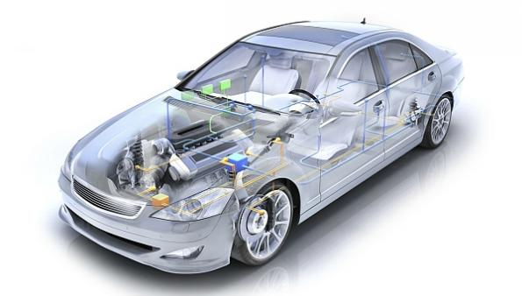
01
智能汽车投资地图
传感器
CIS传感器：安森美，韦尔股份，格科微，晶方科技
激光雷达：禾赛科技（IPO）
光学镜头（镜头/模组）：舜宇光学
车联网
射频及模拟芯片：卓胜微，思瑞浦，紫光展锐，圣邦股份
智能座舱
控制器件
智能座舱：中科创达、德赛西威、蓝思科技
座舱中控：全志科技
MCU芯片：瑞萨、恩智浦、德州仪器、英飞凌、赛普拉斯、意法半导体、上海芯旺微电子、赛腾微电子、兆易创新、中颖电子、杰发科技（四维图新子公司）等
ADAS
主控芯片（CPU/ASIC）：英特尔、英伟达、特斯拉、地平线
存储器：三星、美光、SK海力士、兆易创新，北京君正
基础器件
PCB：世运电路
功率器件
IGBT：英飞凌、赛米控、富士电机、意法半导体比亚迪半导体（拟拆分上市）、斯达半导、士兰微、宏微科技、时代电气
MOSEFT/二极管/三极管：华润微，闻泰科技
碳化硅器件/衬底：三安光电，天科合达，山东天岳，斯达半导，宏微科技
资料来源：长江证券研究所

Slide 12
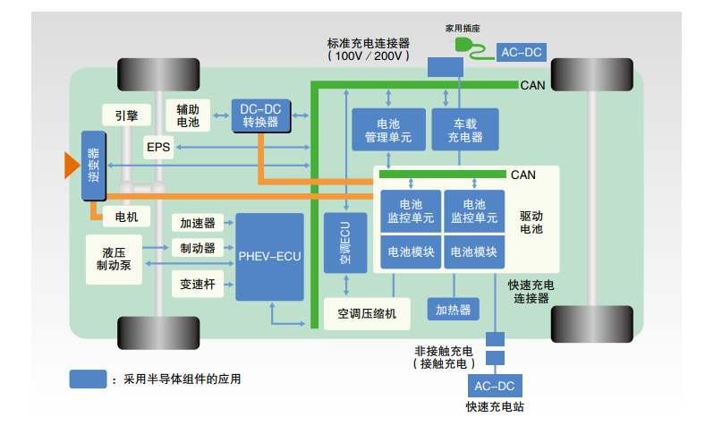
01
新能源智能汽车系统框架
资料来源：长江证券研究所

Slide 13
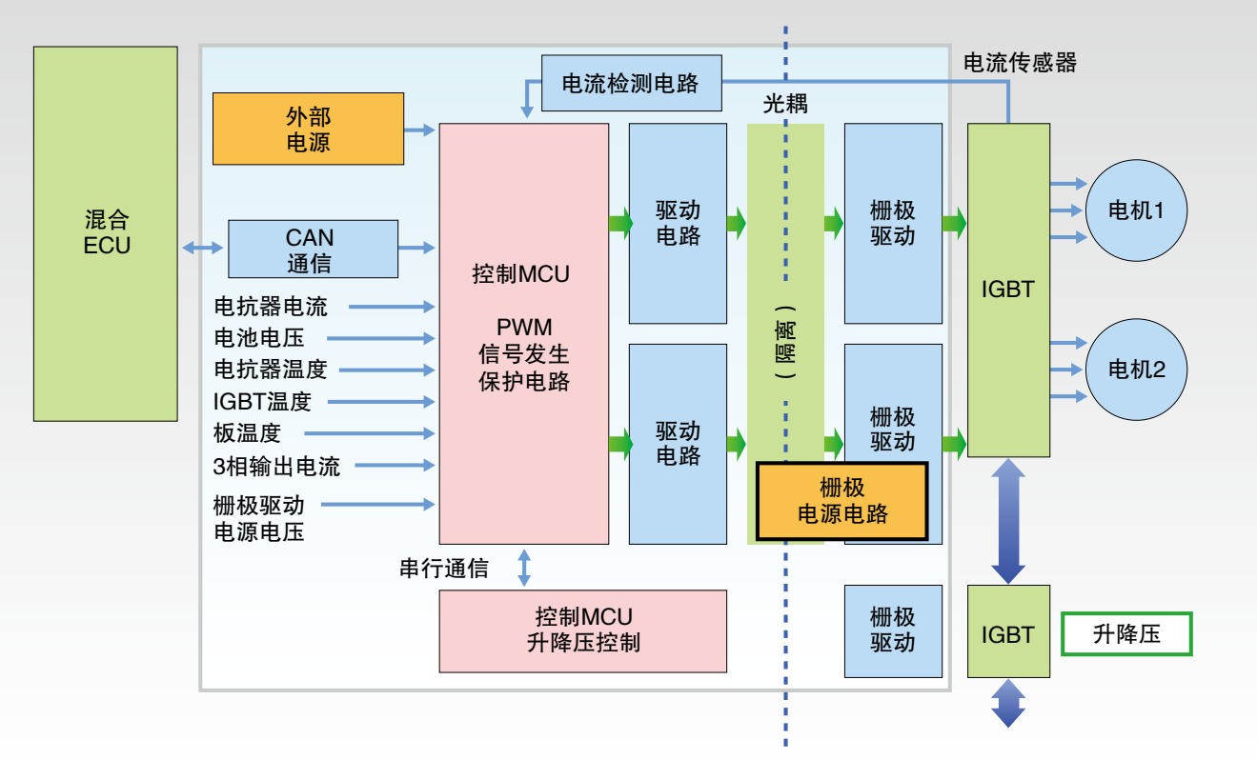
01
新能源智能汽车系统：逆变器
资料来源：长江证券研究所

Slide 14
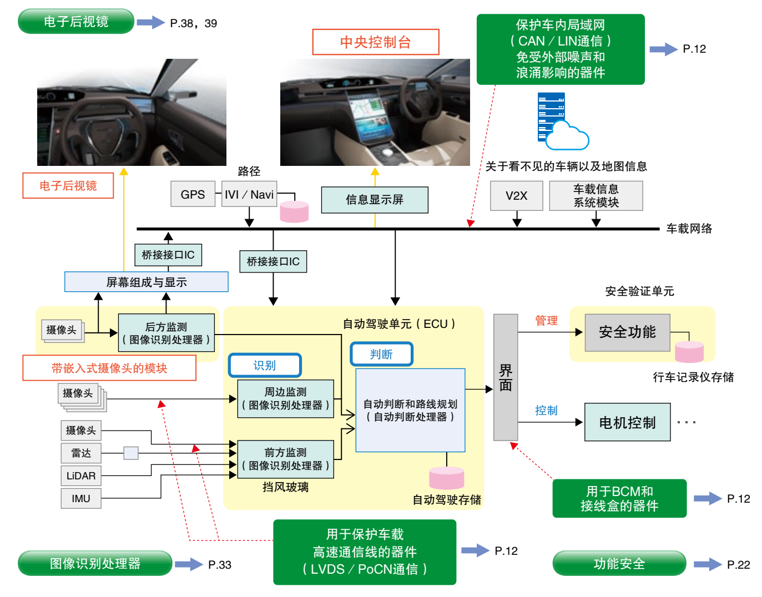
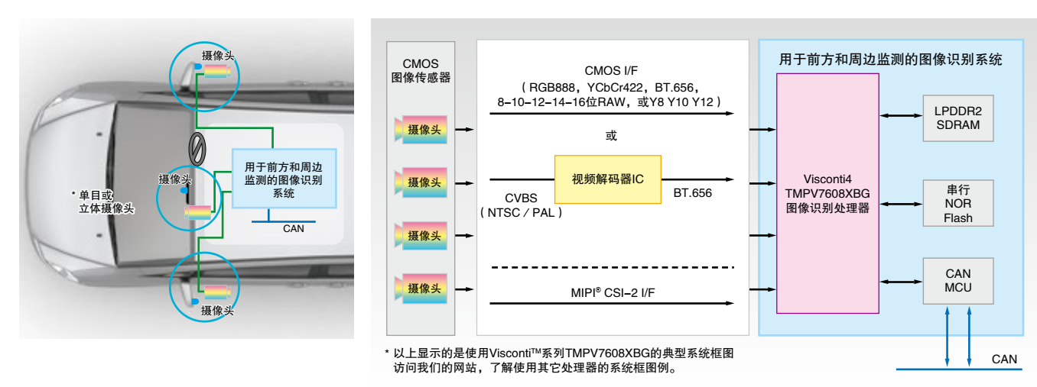
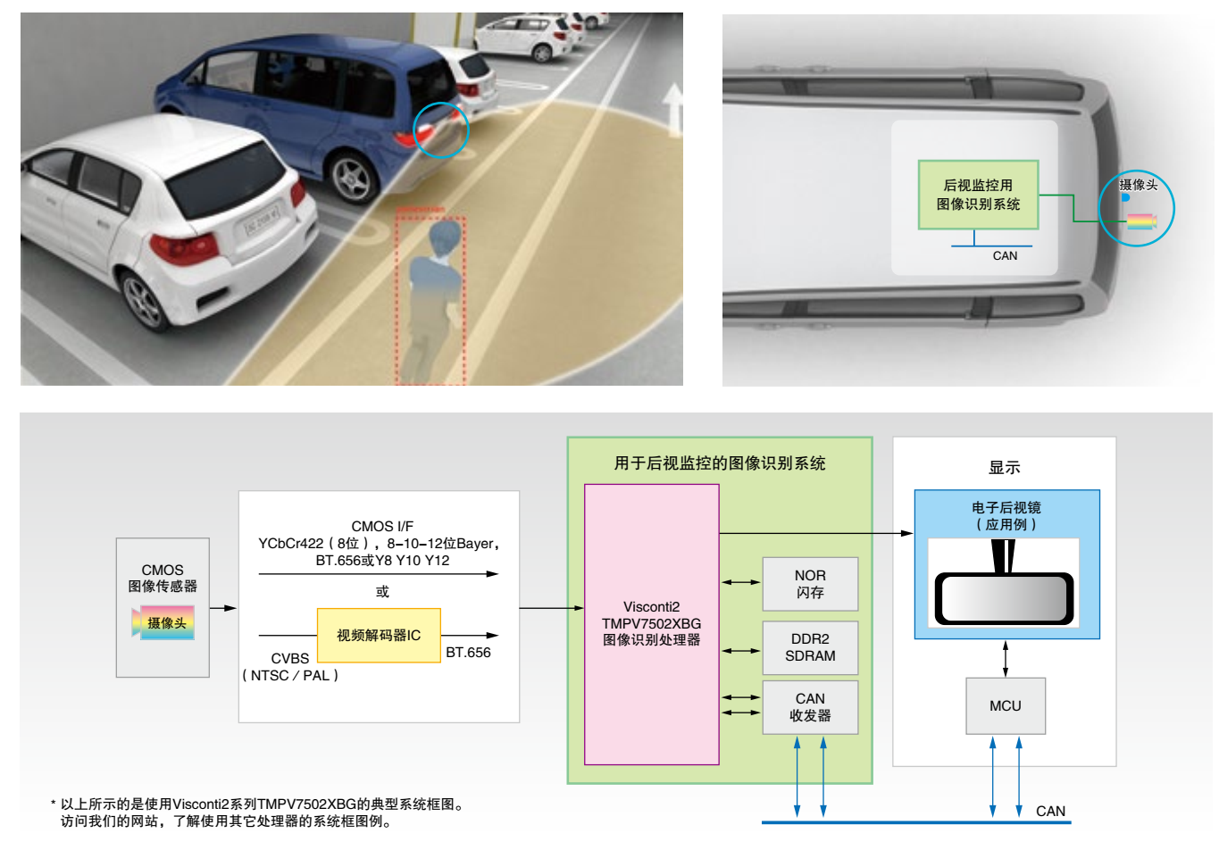
01
新能源智能汽车系统：智能驾驶&ADAS
资料来源：长江证券研究所

Slide 15
01
新能源智能汽车相关标的
应用场景 | 产品 | 公司 | 股票代码 | 2020年营业总收入（亿元） | 2020年归母净利润（亿元） | 车载相关产品营收 | 占比（%） | 主要客户 | 介绍 | 2021年归母净利润（亿元） | 2022年归母净利润（亿元） | 2021年PE | 2022年PE
算力 | GPU | 景嘉微 | 300474.SZ | 6.54 | 2.08 | 未披露 | 未披露 |  | 投入研发车载GPU | 3.53 | 5.21 | 146.10 | 98.99
 | FGPA | 紫光国微 | 002049.SZ | 32.70 | 8.06 | 未披露 | 未披露 |  | 车规级安全芯片方案已导入众多知名车企，并实现批量供货；4.5亿元可转债募投项目高端安全芯片和车载控制器芯片的研发及产业化相关工作开展顺利 | 17.60 | 26.19 | 77.33 | 51.98
 |  | 复旦微电 | 688385.SH | 16.91 | 1.33 | 未披露 | 未披露 | 宁德时代、吉利汽车 | 智能卡与安全芯片批量的使用，EEPROM产品通过了工业级、汽车级考核 | 4.44 | 6.73 | 69.52 | 45.88
 |  | 安路科技 | 688107.SH | 2.81 | -0.06 | 未披露 | 未披露 |  | 正进行新工艺车规级FPGA芯片设计研究 | (0.47) | 0.04 | 0.00 | 0.00
感知 | 摄像头 | 韦尔股份 | 603501.SH | 198.24 | 27.06 | 未披露 | 未披露 | 宝马、奔驰、奥迪 | 提供CIS产品，深入布局车载视觉处理技术，并通过独立ISP或与ISP与CIS整合的芯片与CIS业务形成协同效应；亦可提供应用于驾驶员监控系统的CCC模组产品；也在汽车LCOS产品方面有领先布局。同时，公司还积极布局MCU、车载视频传输芯片等领域 | 45.70 | 60.39 | 52.53 | 39.75
 |  | 格科微 | 688728.SH | 64.56 | 7.73 | 未披露 | 未披露 |  | CMOS图像传感器在汽车具有广泛的应用， | 14.05 | 18.61 | 57.47 | 43.38
存储 | 车规存储 | 北京君正 | 300223.SZ | 21.70 | 0.73 | 未披露 | 未披露 | 奔驰、宝马、福特、大众、特斯拉、日产等 | 车规级DRAM、SRAM、NORFlash、NANDFlash芯片 | 8.60 | 11.20 | 82.03 | 62.99
 |  | 兆易创新 | 603986.SH | 44.97 | 8.81 | 未披露 | 未披露 |  | 为汽车前装市场以及需要车规级产品的特定应用提供高性能和高可靠性的闪存解决方案，MCU主要面向车载娱乐系统，也有域控制器等，但是还没有进入电驱系统 | 21.17 | 26.62 | 52.39 | 41.65
 |  | 普冉股份 | 688766.SH | 7.17 | 0.86 | 未披露 | 未披露 |  | NORFlash可以应用于车载导航，依托新一代的EEPROM产品，公司的下游应用将逐渐从手机摄像头等消费电子领域拓展到5G通讯、工业控制、汽车电子等市场。 | 2.92 | 3.75 | 51.82 | 40.35
传输 | 接口芯片 | 澜起科技 | 688008.SH | 18.24 | 11.04 | 未披露 | 未披露 |  | 公司车规级(Grade-2)DDR4RCD芯片已有小规模出货 | 8.21 | 12.36 | 105.53 | 70.12
 |  | 国科微 | 300672.SZ | 7.31 | 0.71 | 未披露 | 未披露 |  | 北斗芯片方案已广泛应用于车联网，专注于汽车前装市场的高级辅助驾驶(ADAS)芯片 | 3.38 | 5.82 | 97.72 | 56.75
模拟类 | 模拟芯片 | 圣邦股份 | 300661.SZ | 11.97 | 2.89 | 未披露 | 2020H1约40% |  | 模拟芯片可以用于汽车电子 | 5.85 | 7.92 | 138.49 | 102.39
 |  | 思瑞浦 | 688536.SH | 5.66 | 1.84 | 未披露 | 未披露 |  | 汽车芯片尚处于研发阶段 | 4.11 | 5.91 | 152.04 | 105.73
 |  | 芯海科技 | 688595.SH | 3.63 | 0.89 | 未披露 | 未披露 |  | 模拟信号链产品可应用于汽车电子，首颗车规级信号链MCU通过AEC-Q100认证，已开始导入汽车前装企业的新产品设计 | 1.20 | 1.85 | 82.94 | 53.69
动力系统 | IGBT | 斯达半导 | 603290.SH | 9.63 | 1.81 | 21H1营收1.8亿元 | 26% | 吉利、上汽 | 国内新能源车市占率达到20%以上；22年+1家代工厂上量，1家在谈；产能充分释放+1年；SiC订单达3.5亿 | 3.45 | 5.05 | 206.60 | 141.45
 |  | 时代电气 | 688187.SH | 160.34 | 24.75 | 2020年，车载IGBT营收2000万；2021年Q1-Q3，公司新能源业务收入2.84亿元（仅电驱，IGBT未重复计入） | IGBT中的占比是3-4%；新能源车业务占新型装备的35%左右 | 东风、广汽、一汽、长安 | IGBT模组业务：可以根据客户选择，用英飞凌芯片或者自产芯片；已经披露的合作厂商是东风、广汽。第二条产线还在拉通。新能源车电驱系统：应用于纯电动、混合动力乘用车，同时已与一汽集团、长安汽车等国内一流汽车制造商开展深入项目合作，实现批量产品交付业绩。 | 22.09 | 27.08 | 35.69 | 29.12
 |  | 士兰微 | 600460.SH | 42.81 | 0.68 | 无明确统计 |  |  | A00往A级发展，主要做IPM和IGBT单管 | 10.32 | 13.10 | 89.32 | 70.39
 |  | 华润微 | 688396.SH | 69.77 | 9.64 | 未披露 | 未披露 | 两家汽车电子级产品客户 | 国内首条6英寸商用SiC晶圆生产线正式量产，产品可应用于车载电源等领域；高精度模拟集成电路工艺技术平台实现量产，达到车规要求 | 22.03 | 24.90 | 40.81 | 36.10
 |  | 新洁能 | 605111.SH | 9.55 | 1.39 | 未披露 | 未披露 | 宁德时代、长城汽车、比亚迪 | MOSFET、IGBT等半导体芯片和功率器件可用于汽车电子、汽车充电桩；1200V新能源汽车用SiC MOSFET正在研发 | 4.25 | 5.21 | 55.46 | 45.24
 |  | 宏微科技 | 688711.SH | 3.32 | 0.27 | 2020营收146.54万元 | 0.59% | 长城汽车 | 车规级IGBT模块GV系列产品已实现对臻驱科技（上海）有限公司小批量供货，部分客户汇川技术、蜂巢电驱动科技河北有限公司（长城汽车子公司）和麦格米特尚在对GV系列产品进行产品认证 | 0.68 | 1.02 | 217.80 | 144.74
 |  | 扬杰科技 | 300373.SZ | 26.17 | 3.78 | 未披露 | 未披露 |  | PSBD芯片、PMBD芯片已形成完整的商用系列和车规系列，并持续增加新规格。其中，汽车发动机高效PMBD整流芯片已在多家车厂试验中 | 7.32 | 9.22 | 36.89 | 29.28
 | 碳化硅 | 三安光电 | 600703.SH | 84.54 | 10.16 | 未披露 | 未披露 | 金龙客车、宁德时代 | 碳化硅验证目前做的不错，公司业务目前处于产能不足的情况，车规认证还需要一定的时间。已正式启动汽车行业认证体系，与金龙客车、宁德时代达成了初步合作意向，未来将在新能源汽车使用三安光电的SiC二极管 | 20.63 | 30.68 | 79.23 | 53.28
 |  | 露笑科技 | 002617.SZ | 28.48 | 1.30 | 2021H1营收0.09亿元 | 0.50% | 特斯拉、奇瑞 | 露笑科技第三代半导体材料（碳化硅）项目正式落地，布局汽车碳化硅市场，漆包线可应用于新能源汽车 | 3.01 | 4.26 | 99.13 | 70.07
设计支持 | IP，设计代工 | 芯原股份-U | 688521.SH | 15.06 | -0.26 | 2021H1营收0.21亿元 | 2.40% | 博世、恩智浦、大众、宝马等 | GPU、VPU等IP已在车载仪表盘上使用 | 0.31 | 1.41 | 1211.67 | 262.48
资料来源：Wind，长江证券研究所

Slide 16

02
功率半导体：电车动力心脏

Slide 17
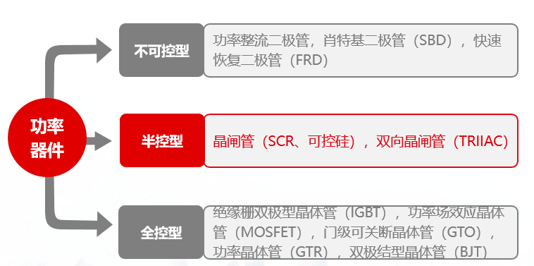
02
功率半导体：乘新能源浪潮，趁势而起
半导体产业主要分为集成电路和分立器件两大类，功率器件是分立器件的重要组成部分。
功率半导体器件也叫电力电子器件，大多数使用状态为导通和阻断两种工作特性。原理是：通过控制门极信号控制功率半导体器件的导通和关断；
功率半导体器件根据功能分可以分为不可控器件、半控型器件和全控型器件；
近20年来各个领域对功率器件的电压和频率要求越来越严格，MOSFET和IGBT逐渐成为主流，多个IGBT可以集成为IPM模块，用于大电流和大电压的环境。
功率半导体在半导体产业分类中的位置
半导体功率器件分类
资料来源：长江证券研究所

Slide 18
02
功率半导体：乘新能源浪潮，趁势而起
功率半导体是新能源汽车的核心器件，主要用于变压、增幅、逆变、整流、变相等。以IGBT为例，相比传统燃油车中，仅有少量IGBT位于发动机点火器中，电动汽车多了电池、电机、电控三大核心器件以及电空调驱动、车载充电器等电力电子器件，所需要的功率级别更高。其中，用于电驱的IGBT决定电动车最大输出功率和扭矩等核心指标，是影响电动汽车性能的关键设备。
IGBT在电机控制器成本中占比较高
纯电动汽车新增半导体用量中大部分为功率半导体
以英飞凌为例，功率等级的不断提升价格也水涨船高
型号 | 结构 | IC(nom) / IF(nom)（A） | VCE(sat) Tvj=25°C typ （V） | VCES Tvj=25°C typ （V） | 价格 （美元/个）
FF300R08W2P2_B11A | 半桥 | 300 | 1 | 750 | 89.85
FF450R08A03P2 | 半桥 | 450 | 1.2 | 750 | 266.35
FS650R08A4P2 | 六单元 | 650 | 1.1 | 750 | 562.75
FS770R08A6P2B | 六单元 | 770 | 1.1 | 750 | 600
FS950R08A6P2B | 六单元 | 950 | 1.1 | 750 | 889.53
FS380R12A6T4B | 六单元 | 380 | 1.6 | 1200 | 840
2030年全球插电式混动+纯电动车出货量有望达3,600万台
随着电气化水平的提高，单车功率半导体价值量持续提升
资料来源：英飞凌公告，长江证券研究所

Slide 19
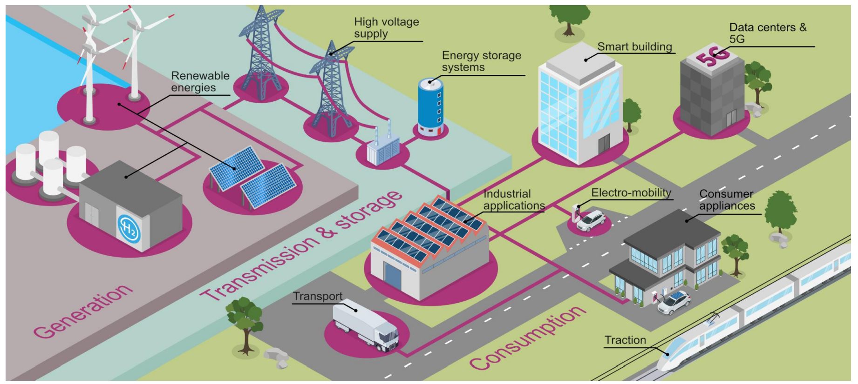
02
功率半导体：乘新能源浪潮，趁势而起
新能源产业链的发电端（光伏、风电）和储能也将为功率半导体带来强劲市场增长动能。据英飞凌，基于零排放假设下2021~2030年光伏/风电/储能年新增装机量或将达420/240/33GW，其中功率半导体成本约为2~5/2~3.5/2.5~3.5百万欧元/GW，对应功率半导体市场规模或将达8.4~21/4.8~8.4/0.83~1.16/亿欧元。
新能源发电端+储能的年装机量预测与对应功率半导体市场预测
领域 | 2020年新增装机 （GW） | 2021~2030年 年新增装机量 （GW） | 基于零排放假设的2021~2030年年新增装机量 （GW） | 每GW功率半导体成本 （百万欧元/GW） | 对应功率半导体成本（百万欧元）
 |  |  |  |  | 2020年新增装机 | 2021~2030年年新增装机量 | 基于零排放假设的2021~2030年年新增装机量
光伏 | 134 | 240 | 420 | 2~5 | 268~670 | 480~1200 | 840~2100
风电 | 114 | 110 | 240 | 2~3.5 | 228~399 | 220~385 | 480~840
储能 | 5 | 22 | 33 | 2.5~3.5 | 13~18 | 55~77 | 83~116
资料来源：英飞凌公告，长江证券研究所

Slide 20


02
IGBT：缺芯延续+产能为王，国产替代再提速
在“缺芯”事件后，新能源车及传统车企对于芯片厂的产能保障情况更加重视，将来订单或将向IDM模式的芯片公司倾斜。
时间窗口机不可失，下游行业迭代迅速，加速供应链切入及下游需求对接是重中之重，而IDM模式自建工厂可加速芯片环节调整。
IDM模式下能够保证所有环节均自主可控而Fabless模式中间环节受制于人
英飞凌外销芯片型号为IGBT 4，性能同自用型号存在差异。且“缺芯”局面发生时，英飞凌在“自身难保”的情况下很难保证芯片外供数量。因此，该途径下的Fabless模式无法保证产能。
芯片设计
外购芯片
IDM
芯片制造
Fabless
痛点：产能保障
代工模式下，由于公司产能依靠代工厂，而“缺芯”局面下，代工厂或出现高价抢占产能以及代工厂为保障多家客户关系按量分配产能等情况，导致“缺芯”时产能也无法得到保障。
代工厂
模组封装
产线生产
少量出货
客户反馈
技术改进
IGBT向下游客户出货前需要反复验证
IDM模式产品改进芯片设计可在公司内部完成
IDM
下游客户
新技术
导入
产品技
术成熟
Fabless
芯片代工厂
下游客户
资料来源：长江证券研究所

Slide 21
02
化合物半导体：在功率器件中的替代空间广阔
SiC绝缘击穿场强是硅的10倍（意味着外延层厚底是硅的1/10），带隙、导热系数约为硅的3倍，同时在器件制作时可以在较宽范围内控制必要的p型、n型，能够在高温、高压等工作环境下工作，同时能源转换效率更高，所以被认为是一种超越Si极限的功率器件材料，在新能源领域中具有相比Si器件更好的表现。
SiC材料相比硅材料具备多种优势
特征 | Si | 4H-SiC | GaAs | GaN | 备注
禁带宽度：E_{G}(eV) | 1.12 | 3.26 | 1.43 | 3.5 | 禁带宽度越大，耐高电压和高温性能越好
电子迁移率:μ_{N}(cm²/V_{S}) | 1,400 | 900 | 8,500 | 1,250 | 电子迁移率越高，电阻率越小
空穴迁移率:μ_{P}(cm²) | 600 | 100 | 400 | 200
击穿电场:E_{B}(V/cm)×10⁶ | 0.3 | 3 | 0.4 | 3 | 击穿电场越高越耐高压
导热系数(W/cm°C) | 1.5 | 4.9 | 0.5 | 1.3 | 导热系数越高，工作温度上限越高
饱和漂移速度:V_{S}(cm/s)×10⁷ | 1 | 2.7 | 2 | 2.7 | 高电子饱和漂移速度与低介电常数的半导体材料具有更高的频率特性
相对介电常数:ε_{S} | 11.8 | 9.7 | 12.8 | 9.5
p.n控制 | ○ | ○ | ○ | △ | 是否可控制导电/半绝缘
热氧化层 | ○ | ○ | × | ×
资料来源：拓璞产业研究院，长江证券研究所

Slide 22
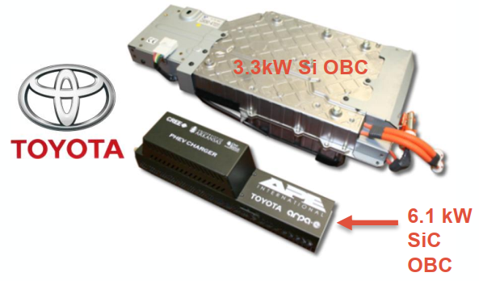
02
SiC功率器件替代空间广阔+新能源车增长趋势确立
我们认为，未来SiC材料将在对能源转换效率、高温高压环境下工作可靠性好、体积重量要求高的电力电子领域大放异彩，主要因为：
击穿电场高→耐高压、导通电阻低→小型化、可靠性强。
高电子饱和漂移速度→高频开关损耗小→提高转换效率。
·禁带宽度大、导热系数高→耐高温→可在高温环境下稳定工作，减小散热设备面积。
图：SiC材料可以使功率器件、系统缩小体积、降低能量损耗
 | 能量损耗降低 | 功率密度提升 | 系统成本节约 | 尺寸缩小 | 充电时间提升
动力总成 | 80% | 80% |  | 50%
OBC | 30% | 50% | 15%
DC-DC | 30% | 50% | 15%
充电桩 | 30% | 50% | 10% |  | 2X
图：以丰田采用的6.1kWSiCOBC模块为例，其功率密度是3.3kW硅OBC模块的4倍
新能源领域（光伏发电、储能系统、充电桩、电动车等）的理想材料
资料来源：Rohm，Cree，长江证券研究所

Slide 23
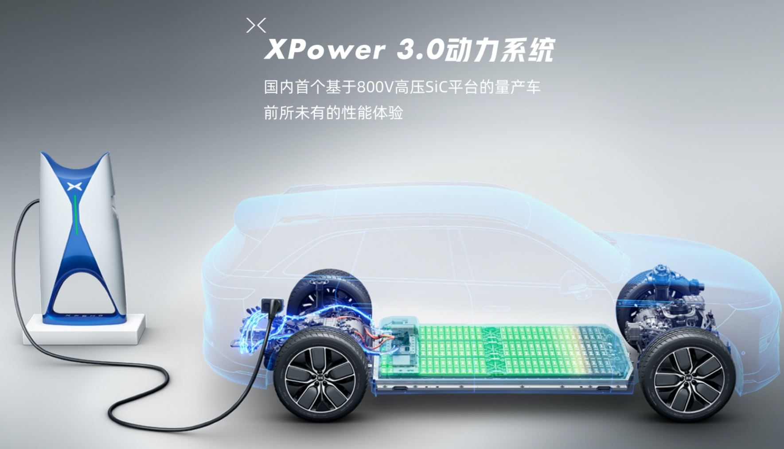
02
SiC功率器件替代空间广阔+新能源车增长趋势确立
新能源车带动功率半导体市场需求快速扩容，SiC功率器件或迎替代机遇。SiC材料拥有宽禁带、高击穿电场、高热导率、高电子迁移率以及抗辐射等特性，SiC基的SBD以及MOSFET更适合在高频、高温、高压、高功率以及强辐射的环境中工作。在功率等级相同的条件下，采用SiC器件可将电驱、电控等体积缩小化，满足功率密度更高、设计更紧凑的需求，同时也能使电动车续航里程更长。据天科合达招股说明书，美国特斯拉公司的Model3车型便采用了以24个SiCMOSFET为功率模块的逆变器，是第一家在主逆变器中集成全SiC功率器件的汽车厂商；目前全球已有超过20家汽车厂商在车载充电系统中使用SiC功率器件；此外，SiC器件应用于新能源汽车充电桩，可以减小充电桩体积，提高充电速度。据Yole，2018年全球车载SiC功率器件的市场空间为4.2亿美金，预计到2024年市场空间可以达到19.3亿美金，对应2018-2024年复合增速达到29%。
小鹏G9系国内首个基于800V高压SiC平台的量产车
未来新能源车增长迅猛（单位：百万台）
SiC在新能源车的市场空间（单位：亿美元）
资料来源：Infineon，Yole，长江证券研究所

Slide 24
02
为何在当前时点看好SiC行业？
一方面，全球SiC衬底、器件厂商对SiC市场预期积极，步调接近，显示供应商方面对前景充分看好。如Cree预计SiC衬底、SiC功率器件2024年市场规模分别可达11亿、50亿美元，2018~2024年复合增速达44.47%、51.11%；而II-VI更是预计2030年SiC市场规模将超300亿美元，2020~2030年复合增速高达50.60%。此外，Rohm、ST半导体、英飞凌等厂商亦对SiC市场未来增长持有强烈的信心，凸显行业上行趋势的强劲。
全球SiC衬底/器件主要厂商对SiC未来增长乐观
企业 | 预期产品 | 当前 | 未来 | 复合增速
Cree | SiC衬底 | 2018年全球营收1.21亿美元 | 预计2024年全球营收11亿美元 | 2018~2024E 44.47%
 | SiC功率器件 | 2018年全球营收4.2亿美元 | 预计2024年全球营收50亿美元 | 2018~2024E 51.11%
II-VI | SiC | 2020年全球营收5亿美元 | 预计2030年全球营收>300亿美元 | 2020~2030E 50.60%
Rohm | SiC-MOSFET | - | - | 2021~2025E 相应营收翻5倍
ST半导体 | SiC功率器件 | - | 预计2025年公司相应营收10亿美元 | 2020~2024E全球 47%
英飞凌 | SiC | - | 预计2021年相应营收同比增长>70% | 2017~2021E相应营收 ~50%
另一方面，2020年全球新能源车销售量在新冠疫情影响出行的情况下实现了大幅增长，显示SiC下游市场需求或将迎来爆发期。
2020年全球新能源车销售情况（单位：万辆）
2017~2025年SiC晶片需求量（折合4寸片，万片）
资料来源：Cree、II-VI、Rohm、STSemiconductor、英飞凌公告，半导体时代产业数据中心，长江证券研究所

Slide 25
02
SiC行业生态：得衬底者得天下
衬底生产的壁垒、寡头垄断的竞争格局加上近年SiC和GaN应用的快速渗透，SiC衬底产业内已面临高度供不应求的局面，这也催化了衬底行业特殊的供应链生态——对于下游的器件巨头而言，保障供应最好的方式，就是和衬底供应商签订长期供货协议。以CREE为例，CREE目前的SiC材料长期供货合同的金额已经超过7.7亿美元（前四大签订长期供货合同的客户），预计这个数字还会继续快速地增加。据Yole统计，2019~2020年企业间达成的SiC衬底长期供应协议价值超过9亿美元。
全球SiC衬底龙头、功率器件龙头积极扩产或以长期供应协议、收购衬底厂商来保障产能
目前较为强势的SiC衬底/器件厂商主要为IDM模式
 | 扩产计划 |  | 产能保障
企业 | SiC衬底 | SiC器件 | 长期供应协议 | 收购上游衬底厂商
Cree | 投资10亿美元扩产SiC产能，包括建造一座车规级8英寸功率及射频晶圆工厂，以及扩产超级材料工厂，计划2022年量产，预计2024年SiC器件、衬底产能均为2017年的30倍 |  | - | -
II-VI | 预计2025年6寸片产能为2020年的5~10倍，扩大8寸片量产规模 | - | - | -
Rohm | 基于SiCrystal技术的6寸片已量产，正在研发8寸片 | 将投资约200亿日元，于2020年倍增SiC电源控制芯片产能，而罗姆也考虑于宫崎县进行增产投资，在2025年3月底前累计将投资600亿日元，届时将SiC电源控制芯片产能大幅扩增至2016年度16倍 | - | 收购SiCrystal
ST半导体 | 基于Norstel的6寸片已投产，聚焦研发8寸片技术；正在设计新产线，预计2024年实现超40%SiC衬底内部供应 | 美国Catania扩产，新加坡新建产线，预计2024年产能为2017年的10倍/2020年的2.5倍 | 与Cree（5亿美元）和Rohm（SiCrystal，1.2亿美元）签订长期供货协议 | 收购Norstel
英飞凌 | - | - | 与Cree（1亿美元）、GTAT签订长期供货协议 | -
安森美 | - | - | 与Cree签订8500万美元的6英寸SiC衬底和外延片供应协议 | -
资料来源：CREE公告，STSemiconductor公告，II-VI公告，Rohm公告，半导体行业观察，长江证券研究所

Slide 26
02
SiC行业生态：得衬底者得天下
海内外主要SiC扩产项目
企业 | 投资项目
Cree | 投资10亿美元扩产SiC产能，包括建造一座车规级8英寸功率及射频晶圆工厂，以及扩产超级材料工厂，计划2022年量产，预计2024年SiC器件、衬底产能均为2017年的30倍
II-VI | 预计2025年6寸片产能为2020年的5~10倍，扩大8寸片量产规模
Rohm | 基于SiCrystal技术的6寸片已量产，正在研发8寸片
ST半导体 | 基于Norstel的6寸片已投产，聚焦研发8寸片技术；正在设计新产线，预计2024年实现超40%SiC衬底内部供应
三安光电 | 在长沙高新技术产业开发区管理委员会园区成立子公司投资建设包括但不限于SiC等化合物第三代半导体的研发及产业化项目，包括长晶—衬底制作—外延生长—芯片制备—封装产业链，投资总额160亿元，公司在用地各项手续和相关条件齐备后24个月内完成一期项目建设并实现投产，48个月内完成二期项目建设和固定资产投资并实现投产，72个月内实现达产。公司与长沙高新技术产业开发区管理委员会于2020年6月15日签署《项目投资建设合同》。
山东天岳 | 拟IPO募集20亿元投入建设SiC半导体材料项目，预计一期项目2021Q3~2022Q3实现投产
天科合达 | 投入9.5亿元建设400台/套SiC单晶生长炉及其配套切、磨、抛加工设备的SiC衬底生产线，项目计划于2022年年初完工投产，建成后可年产SiC衬底12万片
露笑科技 | 2020 年 8月8日与合肥市长丰县签署《第三代功率半导体（SiC）产业园的战略合作框架协议》，公司将与合肥市长丰县人民政府在合肥市长丰县共同投资建设第三代功率半导体（SiC）产业园，包括但不限于SiC等第三代半导体的研发及产业化项目，包括SiC晶体生长、衬底制作、外延生长等的研发生产，项目投资总规模预计100亿元。合肥露笑半导体一期已完成主要设备的安装调试，进入正式投产阶段。后续公司会根据市场订单情况及一期投产情况完成产能的进一步扩张。
东尼电子 | 募投项目年产12万片SiC半导体材料项目总投资4.69亿元，建设期36个月，项目完全达产当年可实现年营业收入77,760万元，净利润9,589.63万元。实现年产12万片产能预计需要长晶炉约250台。
晶盛机电 | 拟募集57亿元，投入33.6亿元建设年产40万片的SiC衬底生产项目
安徽徽芯 | 2021年5月14日，安徽微芯长江半导体材料有限公司SiC单晶衬底研发及产业化项目通过安徽铜陵经开区经济发展局审批。该项目总投资超过13.5亿元，年产能达15万片。
河北同光 | 拥有SiC单晶生长炉200余台，搭建了国际先进、完整的SiC衬底生产线，生产能力达到年产6万片
资料来源：CREE公告，STSemiconductor公告，II-VI公告，Rohm公告，半导体行业观察，长江证券研究所

Slide 27

03
迈向智能化：算力为先，传感为基

Slide 28
03
智能驾驶：从孤立终端到多元系统
资料来源：长江证券研究所

Slide 29
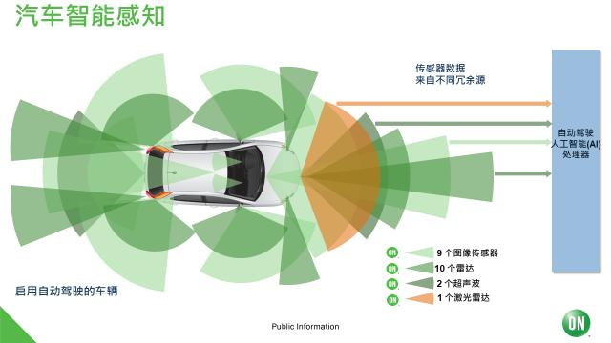
03
自动驾驶：传感器是目前解决方案关键
目前全球智能汽车中ADAS产品应用广泛，主要以AEB、FCW、LDW等为主。
汽车智能感知-ADAS应用情况梳理
盲点
全景视图
车道保持辅助系统
后部碰撞预警
环境映射
十字路口交通警示系统
地形探测
紧急制动
环境映射
防撞系统
行人检测
全景视图
交通标志识别
后侧视图
资料来源：安森美，长江证券研究所

Slide 30
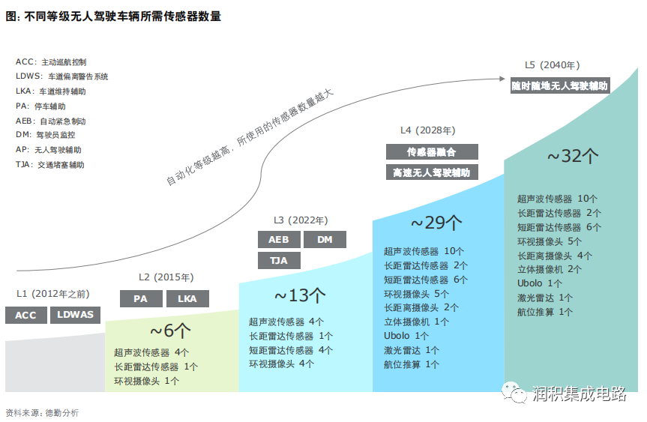
03
自动驾驶：传感器是目前解决方案关键
不同等级无人驾驶车辆所需传感器数量
资料来源：德勤，长江证券研究所

Slide 31

04
智能汽车引导前行，半导体国产化提速

Slide 32
04
全球半导体市场规模庞大，国产半导体空间广阔
全球半导体市场规模庞大
微处理器
全球规模约696.78亿美元
传感器
全球规模约149.62亿美元
逻辑电路
全球规模约1184.08亿美元
光电子器件
全球规模约403.97亿美元
分立器件
全球规模约238.04亿美元。
存储器
模拟IC
全球规模约1174.82亿美元
全球规模约556.58亿美元
市场空间广阔
合计超4400亿美元
2030年预计将超
1万亿美元
资料来源：WSTS，IC Insights，电子发烧友，半导体行业观察，长江证券研究所（注：数据截至2020年12月31日）

Slide 33
04
我国半导体行业空间广阔，但自给率水平严重不足
我国是全球半导体市场占比最高的国家和地区，而根据海关总署数据计算，2020年中国集成电路进口额为3515亿美元。中国半导体市场庞大，自给率严重不足，国产化进口替代是我国半导体行业的巨大机遇。
中国是全球半导体市场重要组成部分
国内集成电路进口额（单位：亿元）
市场规模大+国产化率低，我国半导体机遇充足
资料来源：Wind，IC Insight，长江证券研究所（注：半导体市场区域沾边数据截至2021年8月）

Slide 34
04
半导体产业链庞大，我国各环节占比仍待提高
目前，全球半导体价值链中以设计、晶圆制造为核心，产值最为庞大，其次是设备和封装测试；由于半导体生产环节漫长、复杂、技术壁垒高，其整体发展协调性要求较高，如无EDA则无法设计芯片，没有EUV无法制作7nm以下制程产品，没有强盛的晶圆制造则设备厂商无以发展，各环节间相关性极强。同时，由于各环节又具备较强专业性，各自特性也有较大差异：设计重研发投入，晶圆制造则重长周期资本开支，封装测试重人力，设备则重现金流，材料重视产品矩阵和客户订单的细水长流。
全球半导体产业链价值占比：按环节与地区
 | 环节价值量占比 | 市场份额
 |  | 美国 | 韩国 | 日本 | 中国台湾 | 欧洲 | 中国大陆 | 其它
EDA | 1.5% | 96% | ＜1% | 3% | 0% | 0% | ＜1% | 0%
IP | 0.9% | 52% | 0% | 0% | 1% | 43% | 2% | 2%
硅片 | 2.5% | 0% | 10% | 56% | 16% | 14% | 4% | 0%
晶圆制造设备 | 14.9% | 44% | 2% | 29% | ＜1% | 23% | 1% | 1%
封装测试设备 | 2.4% | 23% | 9% | 44% | 3% | 6% | 9% | 7%
设计 | 29.8% | 47% | 19% | 10% | 6% | 10% | 5% | 3%
晶圆制造 | 38.4% | 33% | 22% | 10% | 19% | 8% | 7% | 1%
封装测试 | 9.6% | 28% | 13% | 7% | 29% | 5% | 14% | 4%
总价值占比 |  | 39% | 16% | 14% | 12% | 11% | 6% | 2%
资料来源：CSET，长江证券研究所

Slide 35
04
芯片国产化进程提速进行
存储器（DRAM、FLASH）
数字芯片
处理器、控制器（CPU、GPU）
FPGA、ASIC等
计算机
比较器、放大器
集成电路
模拟芯片
数/模转换芯片、模/数转换芯片
通信
电源管理芯片、驱动芯片、接口芯片、通信芯片
编/译码器、调制解调器
存储
图像传感器、指纹识别芯片、触控芯片、生物微机电芯片
射频功率放大器、低噪声放大器
数据中心
混频器、振荡器、双工器、滤波器
半导体
射频芯片
微波器件、毫米波器件、太赫兹波器件
智能手机
收音芯片、导航芯片
功率二极管
Wi-Fi芯片、蓝牙芯片、ZigBee芯片、RFID芯片
可穿戴设备
分立器件
功率双极晶体管、功率场效应管
化合物半导体材料
晶闸管、GTO、IGBT、IGCT、ETO、MCT
光电二极管、发光二极管、激光二极管
国产替代加速
照明
光电器件
薄膜晶体管、光电倍增管
显示
红外线器件、光通信器件
MEMS
安防
MEMS
微流控芯片
磁强计、电偶和器件
新能源
资料来源：长江证券研究所

Slide 36
04
晶圆制造：国内产能持续扩张，替代进程有望加速
我国晶圆制造发展前景可期
中国大陆部分12英寸晶圆厂产能
半导体产业对于任何国家都有极为重要的意义，对于我国而言也是如此，尤其在近年来外部限制的不断加强、国际经济贸易形势的波动和全球疫情的冲击下，半导体国产化的需求日益迫切。从产业发展的角度，我国半导体产业处于腾飞的起点——需求持续扩张，供给逐步跟进，市场、政府与产业协力，实际布局多点开花，我国半导体产业链发展蓄势待发，有望迎来未来高速发展的时代机遇。
从供给角度，我国政府与产业协力，从地方政府政策支持到晶圆制造项目多点开花，我国晶圆制造的本土需求满足比预计到2022年可接近40%，对应本土需求规模的持续增加，未来我国晶圆制造产业发展前景可期。
2016-2022中国晶圆制造产能供需对比（单位：万片/月）
资料来源：DRAMexchange，各公司官网，长江证券研究所

Slide 37
04
半导体设备亟待推进国产化
市场大，自供低——设备国产化率瓶颈亟待突破
据日本半导体制造装置协会统计，2020年中国大陆半导体设备销售额为187.2亿美元、同比39.18%，是世界第一大的半导体设备市场，国内半导体设备的国产化率却仍然较低，一方面要求国内设备厂商的加速突破，一方面也突显国内设备厂商的强大机遇。未来如何突破国产化率低的瓶颈将会是国家、产业的重要攻克和引导方向。
中国大陆半导体月度销售额增速高于全球（单位：十亿美元，%）
中国半导体设备国产化率较低
设备 | 国产化率 | 国内供应商
单晶炉 | <20% | 晶盛机电、华盛天龙、北方华创等
光刻机 | <10% | 上海微电子、中电科45所、沈阳芯源
刻蚀机 | ~10% | 中微公司、北方华创等
离子注入设备 | <10% | 中电科48所、中科信等
CVD/PVD | 10%~15% | 北方华创、中电所45所
氧化扩散设备 | <10% | 上海微电子、北方华创、中电科48所
键合机 | <20% | 上海微电子、中电科45所等
划片机 | <20% | 中电科45所、大族激光等
减薄机 | <20% | 中电科45所、方达研磨等
检测设备 | <20% | 上海微电子、长川科技、华峰测控等
分选机 | <20% | 中电科45所、长川科技、长海中艺等
探针台 | <20% | 中电科45所、长川科技等
资料来源：日本半导体制造装置协会，中国产业研究院，Wind，长江证券研究所

Slide 38
04
设备与材料：亟待推进国产化
前道工序——晶圆制造
氧化扩散
薄膜沉积
光刻
刻蚀
氧化
热处理
CVD
PVD
RTP
清洗
涂胶
测量
光刻
显影
刻蚀
去胶
清洗
氧化炉
RTP设备
MOCVD
PVD设备
RTP设备
清洗设备
涂胶/显影设备
CD SEM
光刻机
涂胶/显影设备
刻蚀设备
等离子去胶机
清洗设备
北方华创
福润德
AMAT
日立国际
东京电子
Thermco
北方华创
四十八所
TEL
AMAT
北方华创
沈阳拓荆
美国AMAT
东京电子
美国Lam
Proto Flex
荷兰ASML
北方华创
盛美半导体
美国Lam
DNS
东京电子
长川科技
睿励科学
KLA
应用材料
日立国际
Camtek
中微公司
北方华创
美国Lam
应用材料
东京电子
AMAT
日立国际
北方华创
盛美半导体
美国Lam
DNS
东京电子
SEMES
北方华创
沈阳科仪
成都南光
美国AMAT
应用材料
Evatec
Ulvac
芯源微
亿力鑫
DNS
TEL
苏斯微
上海微电子
美国Lam
美国AMAT
尼康
佳能
荷兰ASML
芯源微
亿力鑫
DNS
TEL
苏斯微
<10%
10~15%
<10%
<5%
测试
金属化
抛光
离子注入
探针
测试
CVD
PVD
电镀
清洗
CMP
刷片
清洗
离子注入
去胶
清洗
探针台
测试设备
MOCVD
PVD设备
电镀设备
清洗设备
CMP设备
刷片机
清洗设备
离子注入机
等离子去胶机
清洗设备
盛美半导体
上海新阳
沈阳芯源
DNS
应用材料
长川科技
华峰测控
精测电子
上海中艺
泰瑞达
Advantest
东京电子
长川科技
华峰测控
精测电子
上海中艺
泰瑞达
Advantest
东京电子
北方华创
沈阳科仪
成都南光
AMAT
Evatec
Ulvac
北方华创
盛美半导体
美国Lam
DNS
东京电子
SEMES
华海清科
盛美半导体
中电45所
AMAT
应用材料
Rtec
Ebara
北方华创
盛美半导体
美国Lam
DNS
东京电子
SEMES
凯世通
中科信
AMAT
应用材料
Axcelies
住友重工
北方华创
盛美半导体
美国Lam
DNS
东京电子
SEMES
北方华创
沈阳拓荆
AMAT
东京电子
美国Lam
Proto Flex
<20%
10~15%
<10%
资料来源：各公司官网，中商产业研究院，长江证券研究所

Slide 39
03
设备与材料：亟待推进国产化
后道工序——封装测试
背面减薄
晶圆切割
贴片装片
引线键合
检测
贴膜
研磨
测量
剥膜
切割
清洗
光学检测
芯片粘接
引线键合
清洗
光学检测
检测设备
贴膜机
减薄机
测量仪
剥膜机
划片机
清洗设备
AOI设备
贴片机
键合封装设备
清洗设备
AOI设备
长川科技
华峰测控
精测电子
上海中艺
泰瑞达
Advantest
东京电子
北京中电科
大族激光
DISCO
OKAMOTO
Camtek
长川科技
上海睿励
KLA
应用材料
日立国际
Camtek
北京中电科
大族激光
DISCO
北方华创
盛美半导体
美国Lam
DNS
东京电子
SEMES
长川科技
华峰测控
精测电子
上海中艺
中科飞测
泰瑞达
Advantest
东京电子
上海微电子
北京中电科
ASML
北方华创
盛美半导体
Lam
美国DNS
东京电子
SEMES
长川科技
华峰测控
精测电子
上海中艺
中科飞测
泰瑞达
Advantest
东京电子
固化
烤箱
<20%
<20%
<20%
<20%
<20%
成品测试/终测
切筋成型
电镀
模塑
分选
终测
切筋/成型
光学检测
电镀
退火
清洗
注塑
激光打标
烘烤
检测
分选机
测试设备
切筋成型设备
AOI设备
电镀设备
退火炉
清洗设备
注塑机
激光打标设备
烤炉
X-Ray检测设备
长川科技
华峰测控
精测电子
上海中艺
泰瑞达
Advantest
东京电子
长川科技
华峰测控
精测电子
上海中艺
泰瑞达
Advantest
东京电子
长川科技
华峰测控
精测电子
上海中艺
中科飞测
泰瑞达
Advantest
东京电子
沈阳芯源
盛美
新阳
DNS
应用材料
Mattson
北方华创
盛美半导体
美国Lam
DNS
东京电子
长川科技
华峰测控
上海中艺
泰瑞达
Advantest
东京电子
<20%
<20%
<20%
资料来源：各公司官网，中商产业研究院，长江证券研究所

Slide 40
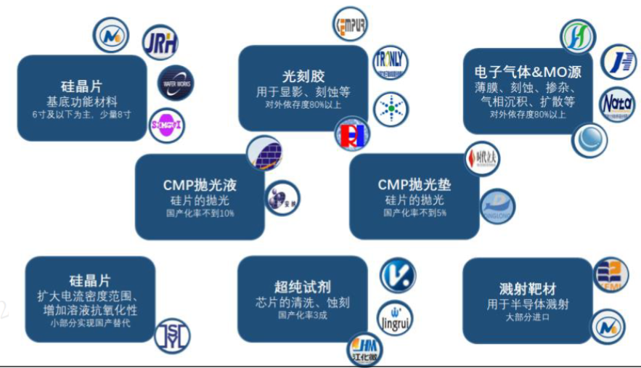
04
下游景气旺盛拉动上游需求，半导体材料需求扩张
全球半导体材料销售额（单位：亿美元）
中国台湾半导体材料月度营收（单位：亿新台币）
全球半导体材料市场规模（单位：亿美元）
我国半导体材料国产化率较低
资料来源：SEMI，新材料在线，Wind，中国产业信息网，长江证券研究所

Slide 41
04
设备与材料：亟待推进国产化
市场大，自供低——材料国产化率瓶颈亟待突破
晶圆制造中各环节中涉及材料
半导体材料市场同样是国产化突破的重要薄弱环节。据SEMI统计，2018年中国大陆半导体材料市场规模达84.4亿美元，仅次于中国台湾、韩国的114.5亿、87.2亿美元。与半导体设备存在的问题类似，半导体材料的国产化率也较低，除超纯试剂外的硅晶片、CMP抛光垫、溅射靶材等材料均主要依赖进口。未来半导体材料仍需继续加强国产化的推进。
由于半导体制造与封测技术的复杂性，从晶圆裸片到芯片成品，中间需要经过氧化、溅镀、光刻、刻蚀、离子注入、以及封装等上百道特殊的工艺步骤，半导体技术的不断进步也带动了上游专用材料与设备产业的快速发展。
资料来源：各公司官网，长江证券研究所

Slide 42
风险提示
1.新能源车销量不及预期；
2.行业技术进展不及预期 。

Slide 43
研究团队、办公地址及分析师声明
研究团队
分析师 莫文宇
SAC执业证书编号：S0490514090001
电话: 13437172818
电邮：mowy@cjsc.com.cn
分析师 杨 洋
SAC执业证书编号：S0490517070012
电话： 18607217357
电邮： yangyang4@cjsc.com.cn
分析师 谢尔曼
SAC执业证书编号：S0490518070003
电话： 13248225989
电邮： xieerman@cjsc.com.cn
联系人 王泽罡
电话： (8621)61118708
电邮： wangzg4@cjsc.com.cn
联系人 钟智铧
电话: 18913279261
电邮：zhongzh@cjsc.com.cn
联系人 蔡少东
电话: 15927470268
电邮：caisd@cjsc.com.cn
办公地址
上海
武汉
深圳
北京
Add / 浦东新区世纪大道1198号世纪汇广场一座29层
P.C / 200122
Add / 武汉市新华路特8号11楼
P.C / 430015
Add / 深圳市福田区中心四路1号嘉里建设广场3期36楼
P.C / 518000
Add / 西城区金融街33号通泰大厦15层
P.C / 100032
分析师声明
作者具有中国证券业协会授予的证券投资咨询执业资格并注册为证券分析师，以勤勉的职业态度，独立、客观地出具本报告。分析逻辑基于作者的职业理解，本报告清晰准确地反映了作者的研究观点。作者所得报酬的任何部分不曾与，不与，也不将与本报告中的具体推荐意见或观点而有直接或间接联系，特此声明。

Slide 44
评级说明及重要声明
行业评级 | 报告发布日后的12个月内行业股票指数的涨跌幅度相对同期相关证券市场代表性指数的涨跌幅为基准，投资建议的评级标准为：
 | 看 好： | 相对表现优于同期相关证券市场代表性指数
 | 中 性： | 相对表现与同期相关证券市场代表性指数持平
 | 看 淡： | 相对表现弱于同期相关证券市场代表性指数
公司评级 | 报告发布日后的12个月内公司的涨跌幅相对同期相关证券市场代表性指数的涨跌幅为基准，投资建议的评级标准为：
 | 买 入： | 相对同期相关证券市场代表性指数涨幅大于10%
 | 增 持： | 相对同期相关证券市场代表性指数涨幅在5%～10%之间
 | 中 性： | 相对同期相关证券市场代表性指数涨幅在-5%～5%之间
 | 减 持： | 相对同期相关证券市场代表性指数涨幅小于-5%
 | 无投资评级： | 由于我们无法获取必要的资料，或者公司面临无法预见结果的重大不确定性事件，或者其他原因，致使我们无法给出明确的投资评级。
相关证券市场代表性指数说明：A股市场以沪深300指数为基准；新三板市场以三板成指（针对协议转让标的）或三板做市指数（针对做市转让标的）为基准；香港市场以恒生指数为基准。
重要声明
长江证券股份有限公司具有证券投资咨询业务资格，经营证券业务许可证编号：10060000。
本报告仅限中国大陆地区发行，仅供长江证券股份有限公司（以下简称：本公司）的客户使用。本公司不会因接收人收到本报告而视其为客户。本报告的信息均来源于公开资料，本公司对这些信息的准确性和完整性不作任何保证，也不保证所包含信息和建议不发生任何变更。本公司已力求报告内容的客观、公正，但文中的观点、结论和建议仅供参考，不包含作者对证券价格涨跌或市场走势的确定性判断。报告中的信息或意见并不构成所述证券的买卖出价或征价，投资者据此做出的任何投资决策与本公司和作者无关。
本报告所载的资料、意见及推测仅反映本公司于发布本报告当日的判断，本报告所指的证券或投资标的的价格、价值及投资收入可升可跌，过往表现不应作为日后的表现依据；在不同时期，本公司可以发出其他与本报告所载信息不一致及有不同结论的报告；本报告所反映研究人员的不同观点、见解及分析方法，并不代表本公司或其他附属机构的立场；本公司不保证本报告所含信息保持在最新状态。同时，本公司对本报告所含信息可在不发出通知的情形下做出修改，投资者应当自行关注相应的更新或修改。
本公司及作者在自身所知情范围内，与本报告中所评价或推荐的证券不存在法律法规要求披露或采取限制、静默措施的利益冲突。
本报告版权仅为本公司所有，未经书面许可，任何机构和个人不得以任何形式翻版、复制和发布。如引用须注明出处为长江证券研究所，且不得对本报告进行有悖原意的引用、删节和修改。刊载或者转发本证券研究报告或者摘要的，应当注明本报告的发布人和发布日期，提示使用证券研究报告的风险。未经授权刊载或者转发本报告的，本公司将保留向其追究法律责任的权利。

Slide 45

THANKS
感谢倾听
2021-8-22
长江电子

